Slide 1
KAoA Thementag 8. Jahrgangsstufe
Workshop Berufsfelderkundung

Slide 2
Was willst du mal werden? Kinder wissen das, aber Schüler*innen?
Nur 56 Prozent der Schüler in Deutschland fühlen sich ausreichend über ihre beruflichen Möglichkeiten informiert.
Von denen, die Informationsdefizite beklagen, geben 54 Prozent an, nicht zu wissen, welche Berufe gute Zukunftsauschancen haben.
Und die Jobs, die Zukunft haben, wollen sie nicht.
Quelle: SCHULE, UND DANN?
Herausforderungen bei der Berufsorientierung von Schülern in Deutschland.
Eine Studie des Instituts für Demoskopie Allensbach im Auftrag der Vodafone Stiftung Deutschland. Mit einem Kommentar von Klaus Hurrelmann

Slide 3
Auswahl ist da…
Es gibt mehr als 320 anerkannte Duale Ausbildungsberufe in Deutschland
und ca. 2000 Studiengängen nur in NRW.
Wie können Schüler da einen Durchblick bekommen?

Slide 4
Eine Möglichkeit….
….Berufsfelderkundungen können einen ersten Eindruck vermitteln, erste Weichen stellen…
Foto: Pixelio

Slide 5
Berufsfelderkundungen
dienen dazu erste Erfahrungen mit der Berufswelt zu sammeln
knüpfend idealerweise an das Ergebnis der Potenzialanalyse an
dauern ca. einen Schultag
finden in einem betrieblichen Umfeld statt
suchen die SuS individuell in Absprache mit der Lehrkraft aus
beinhalten möglichst typische Arbeitsproben und Informationen zu Ausbildungs- und Beschäftigungsmöglichkeiten
sollen zu einer reflektierteren Entscheidung über das anschließende Schülerbetriebspraktikums führen.

Slide 6
Möglichkeiten der Umsetzung
BFE
BFE
bei Bildungsträgern
BFE
in Betrieben
Für ausgewählte SuS: BFE erst bei Bildungsträgern und dann in Betrieben
In Coronazeiten:
BFE virtuell

Slide 7
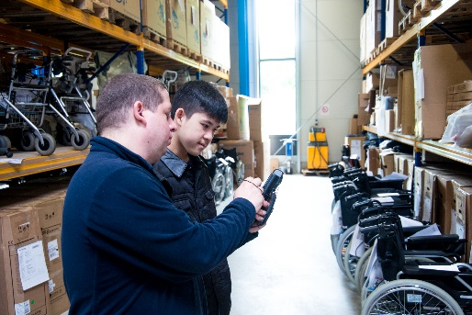
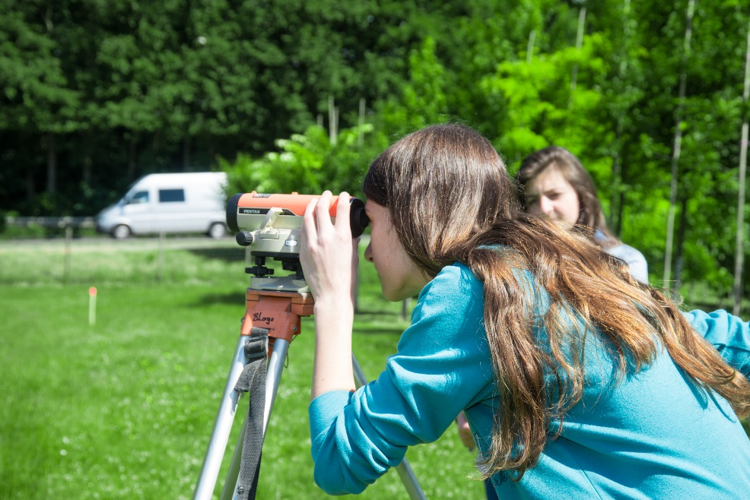
BFE- in Betrieben
Eine Chance für die Jugendlichen
… sie sammeln erste berufliche Eindrücke

Slide 8
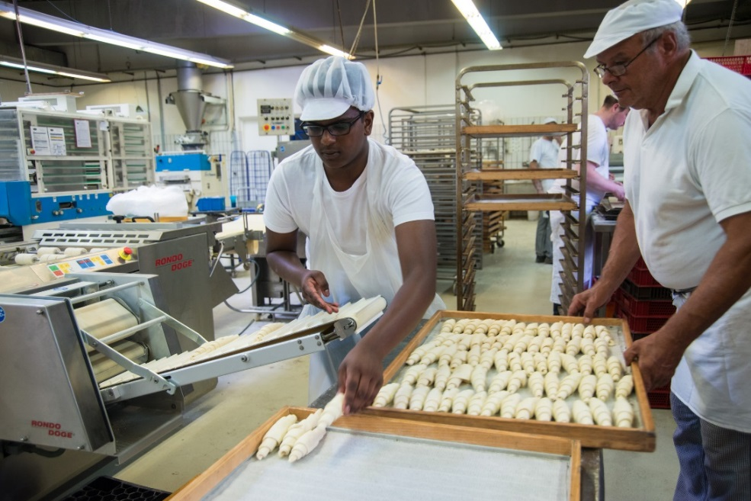
BFE- in Betrieben
….sie bekommen (meist) kleine Aufgaben gestellt – praktische Erfahrungen

Slide 9
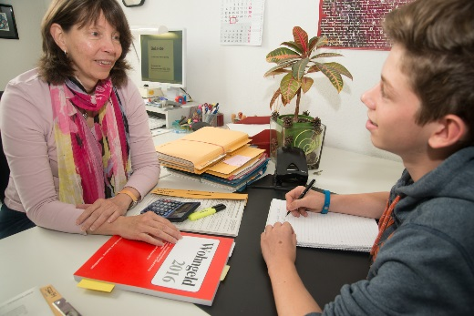
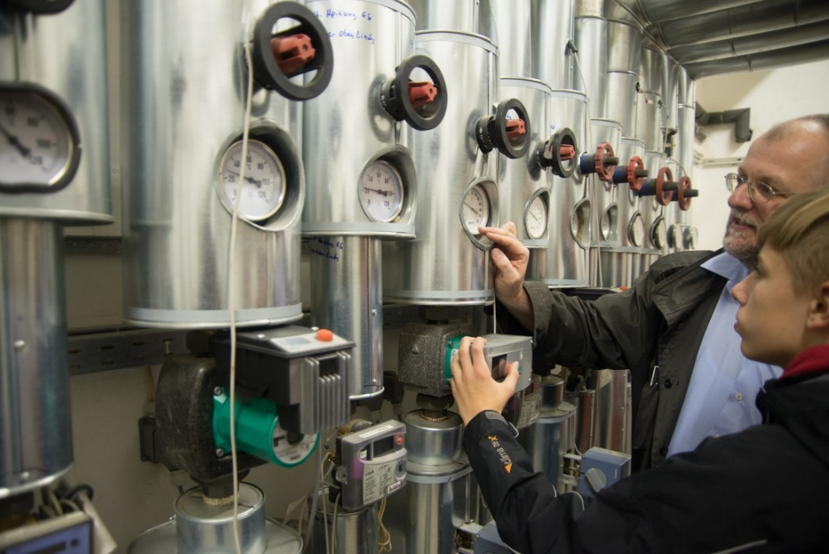
BFE- in Betrieben
….sie führen Gespräche mit Mitarbeitern und/oder Azubis – Infos aus erster Hand

Slide 10
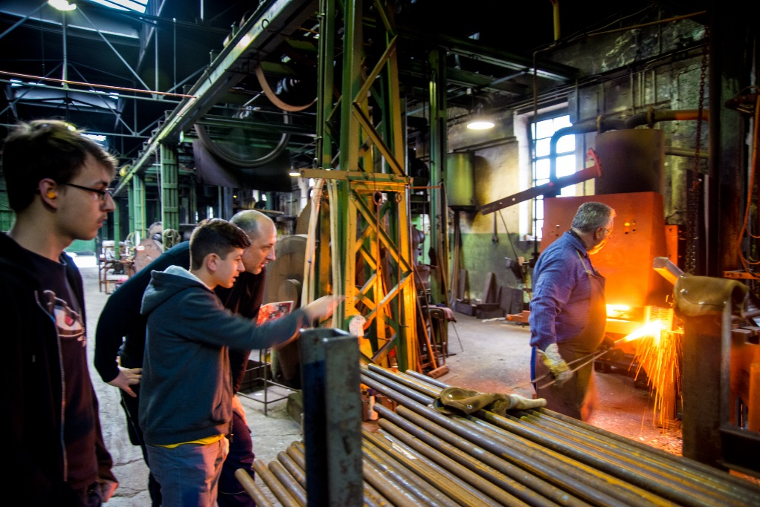
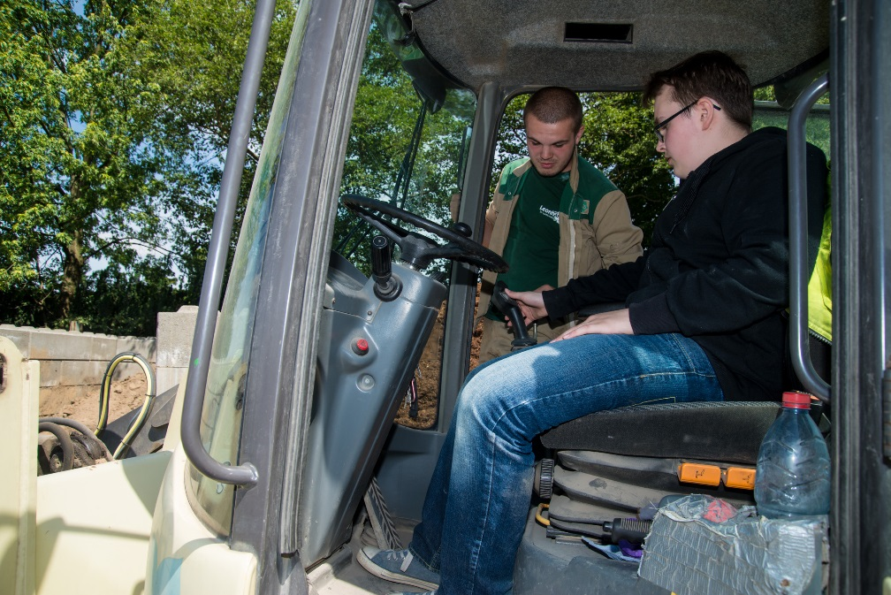
BFE- in Betrieben
… sie machen sich allein auf den Weg

Slide 11
Vernetzung von Schulen und Betrieben
Berufsfeld-erkundungstage
Kooperations-betriebe
Eigene Suche
Girls- und Boys Day
Buchungs-portal

Slide 12
Orga- Hinweise zur Nutzng des Buchungsportlas
Mailadresse: www.berufsfelderkundung.wuppertal.de
Zeitraum: Beginn drei Wochen vor den Sommerferien, Zeitspanne zwei Wochen
Schule muss registriert sein, schulspezifischen Zeitraum für die Schule festlegen, Lehrer und Klassen im Buchungsportal anlegen und (falls gewünscht) Buchungswünsche der Schüler bestätigen
Orga Hilfen: Checklisten auf Internetseite der KoKo www.schule-beruf.wuppertal.de und auf dem Buchungsportal

Slide 13
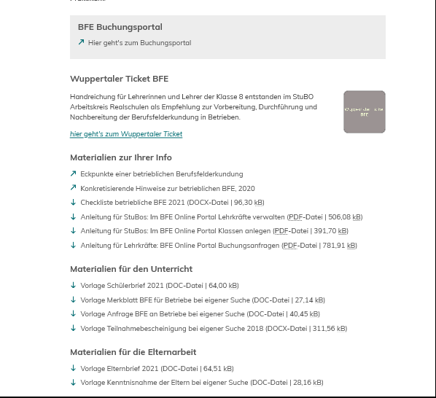
Wo bekommen Sie Info/Unterstützung/Material?
www.schule-beruf.wuppertal.de
Kachel Lehrer
Kachel Berufsfelderkundung

Slide 14
Berufsfelderkundung bei Bildungsträgern
Berufsfelder bei EDB, GESA, Konzept-Bildung und Wipa
Farbe
Holz
Gesund-heit
IT
Verkauf
Floristik
Bau
Metall
Wirtschaft/
Verwaltung
Lager
Gastronomie
Kreativ/ Künstlerisch
Elektro

Slide 15
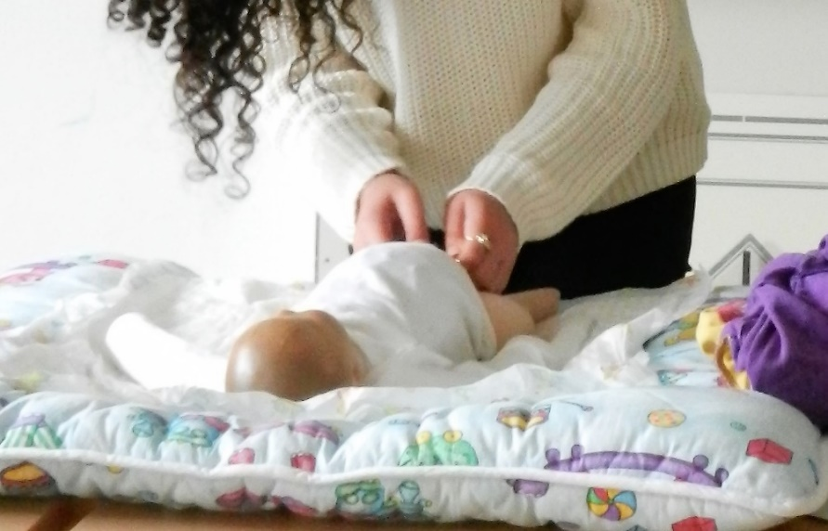
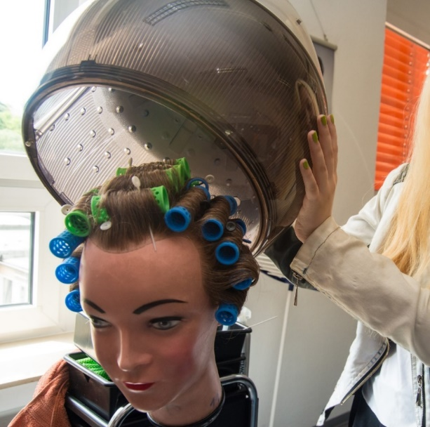
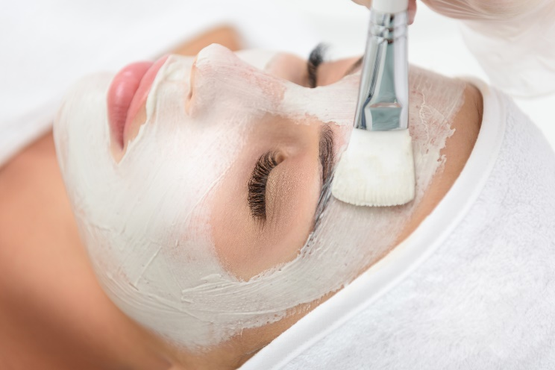
BFE- bei Bildungsträgern- Eine Chance für Jugendliche
…..sie sammeln praktische Erfahrungen im „geschützten Raum“ eines Bildungsträgers aber außerhalb von Schule

Slide 16
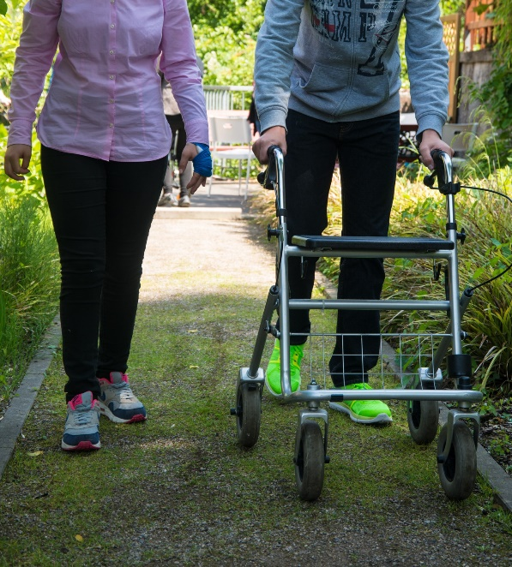
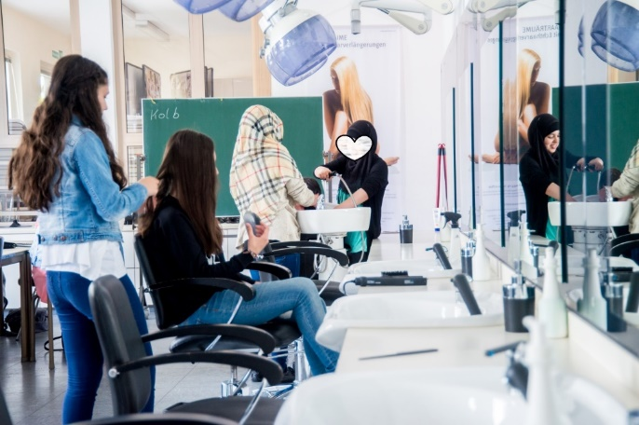
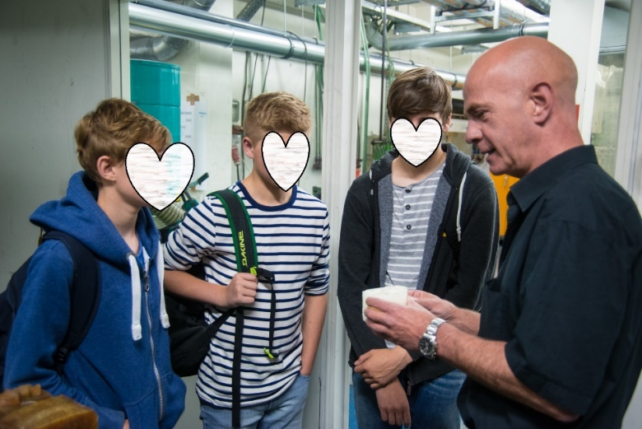
BFE-bei Bildungsträgern
……. sie arbeiten in kleinen Gruppen
auch mit unbekannten Gleichaltrigen

Slide 17
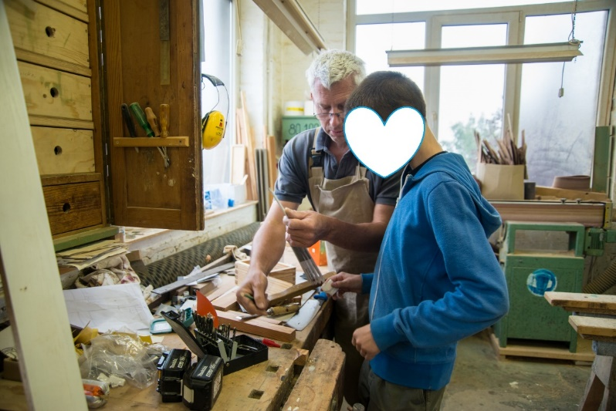
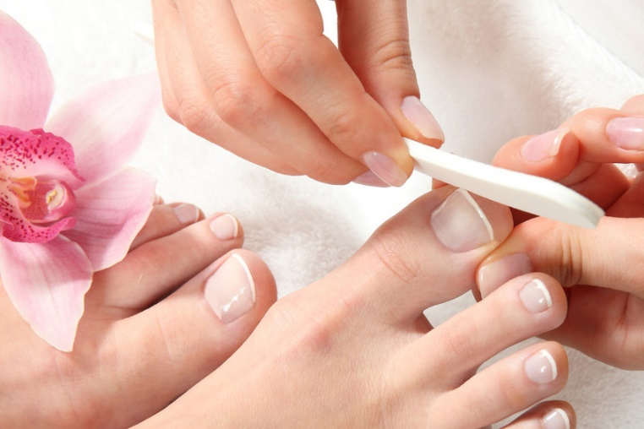
BFE- bei Bildungsträgern
…….pädagogisch geschulte Ausbilder*innen unterstützen sie

Slide 18
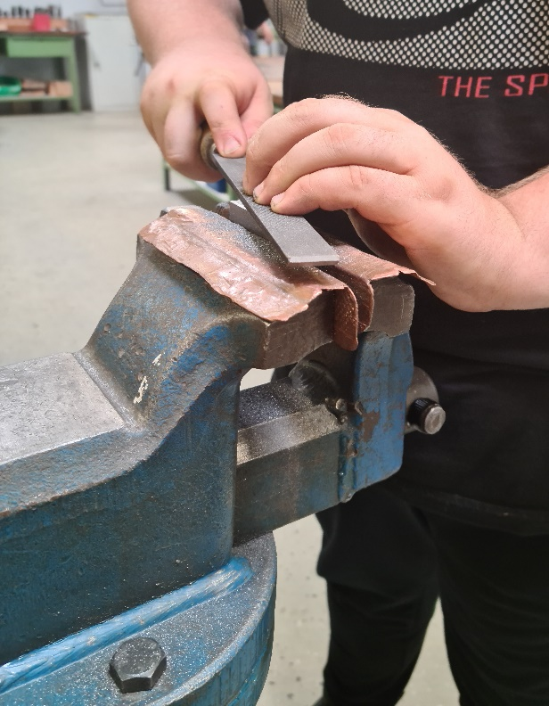
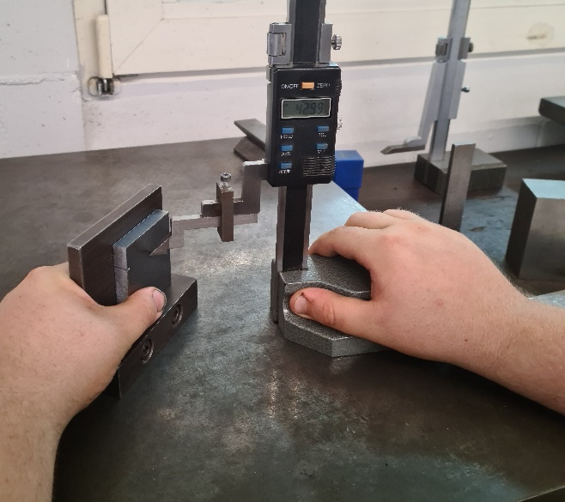
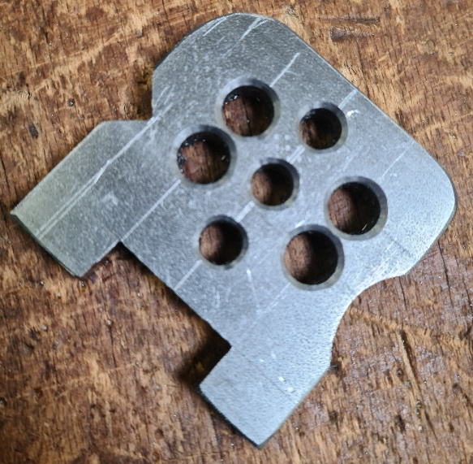
BFE -bei Bildungsträgern
……. sie erstellen ein kleines „Produkt“

Slide 19
Orga-Hinweise für die Berufsfelderkundungen bei Bildungsträgern
Bedarfsermittlung/Planung
SuS müssen an einer Potenzialanalyse teilgenommen haben.
Schule muss genaue Anzahl der SuS für die Termin- und Personalplanung der Bildungsträger nennen.
Bildungsträger nennen Durchführungszeiten, Änderungen sind beschränkt möglich.
Durchführung
Träger stellen Angebote ins BAN-Portal ein, Schule muss jeden Schüler einzeln einstellen
Schule begleitet Schüler
Achtung: nicht Erscheinen der SuS bedeutet keine Einnahmen für die Bildungsträger

Slide 20
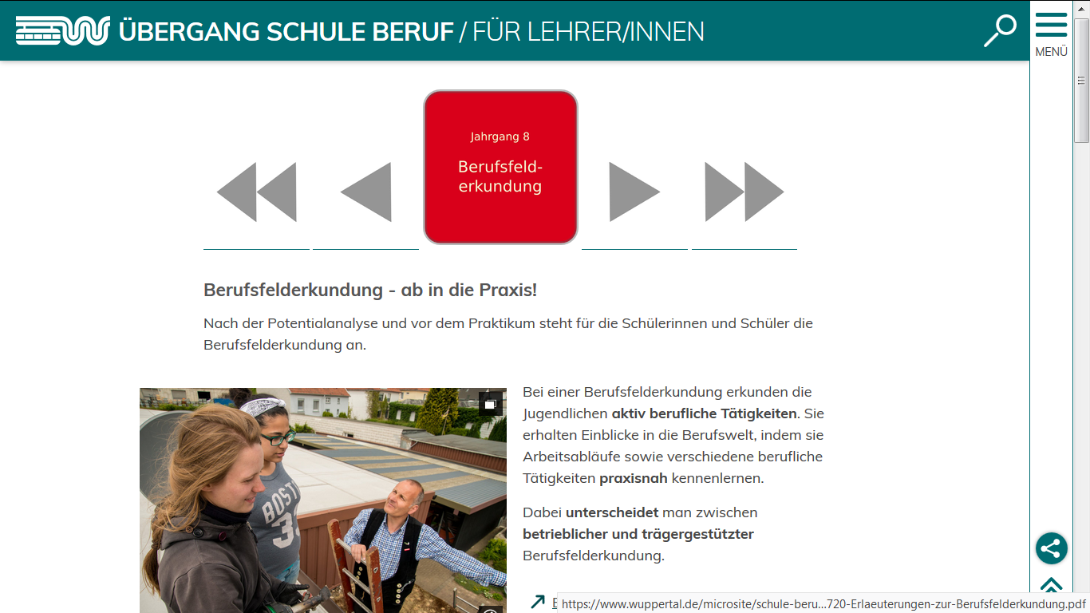
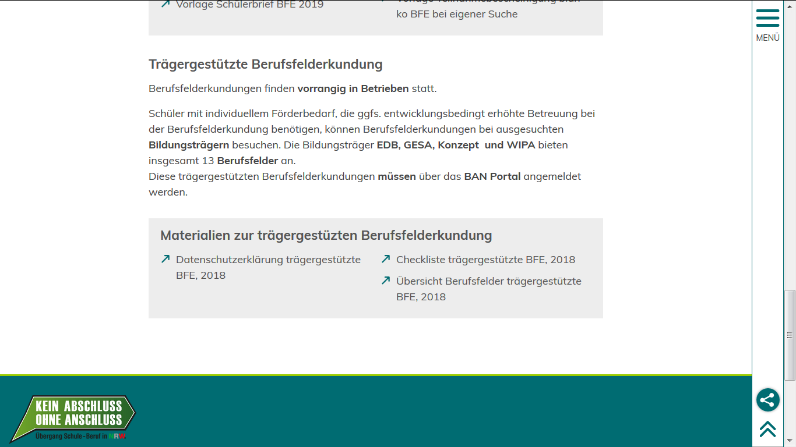
Wo bekommen Sie Infos/Unterstützung/Material?
www.schule-beruf.wuppertal.de
Kachel Lehrer
Kachel Berufsfelderkundung
scrollen
Nach dem Infotext kommt ein Kasten mit Downloads

Slide 21
Aufbau der virtuellen Berufsfelderkundungen
Internetsete der KoKo
www.schule-beruf.wuppertal.de/Lehrer/berufsfelderkundung
1) Schüler*innen ohne Vorstellungen, welches Berufsfeld sie interessiert
1a.) nutzen den Berufsfeldfinder des Schulministeriums
2 ) Schüler*innen mit Vorstellungen, welches Berufsfeld sie interessiert
3.) informieren sich über das Berufsfeld anhand von BERUFE.TV
4.) informieren sich über die Ausbildungsberufe in diesem Berufsfeld anhand von BERUFE.TV
5.) Erhalten einen Einblick in Wuppertaler Ausbildungsbetriebe über Ausbildungsfilme der Unternehmen

Slide 22
Bitte diskutieren Sie in Kleingruppen folgende Fragen:
Welche Durchführungsform der Berufsfelderkundung ist wohl für Ihre Schüler*innen die angemessene? In Betrieben, bei Bildungsträgern oder eine Kombination von beiden?
Welche organisatorischen Informationen brauchen Sie von wem?
Wie können Sie die schulische Vor- und Nachbereitung in den Unterricht einbauen?

Slide 23
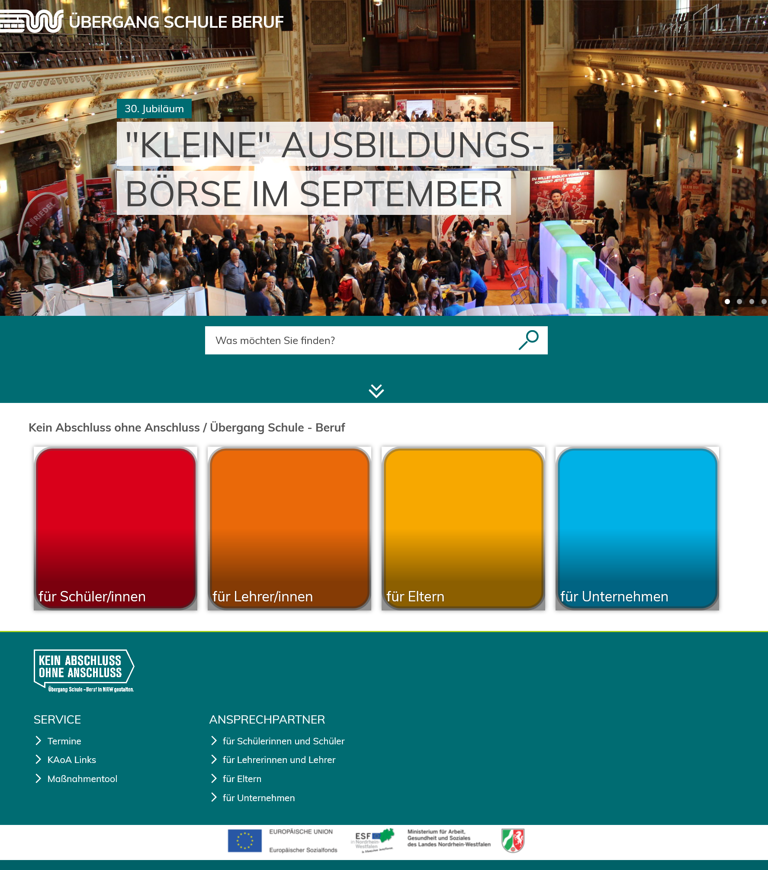
Wie gesagt….Infos finden Sie immer hier….
www.schule-beruf.wuppertal.de

